Slide 1
ARTFICIAL INTELLIGENCE
iVacuum Cleaner
TEAM 3
106971001 林上人
106971004 林佑駿
106971009 吳宇翔
107971023 李沛潔

Slide 2
大綱
題目說明
系統架構
系統元件介紹
系統DEMO
清掃記錄評比
結論

Slide 3
題目說明
題目:設計一個 iVacuum Cleaner 的 Agent 清掃給定的室內面積。
要求:
自行定義軟體及虛擬硬體功能
自⾏定義清掃⽅式及清掃軌跡
自訂清掃績效指標
評估執⾏清掃後的績效

Slide 4
系統架構說明

Slide 5
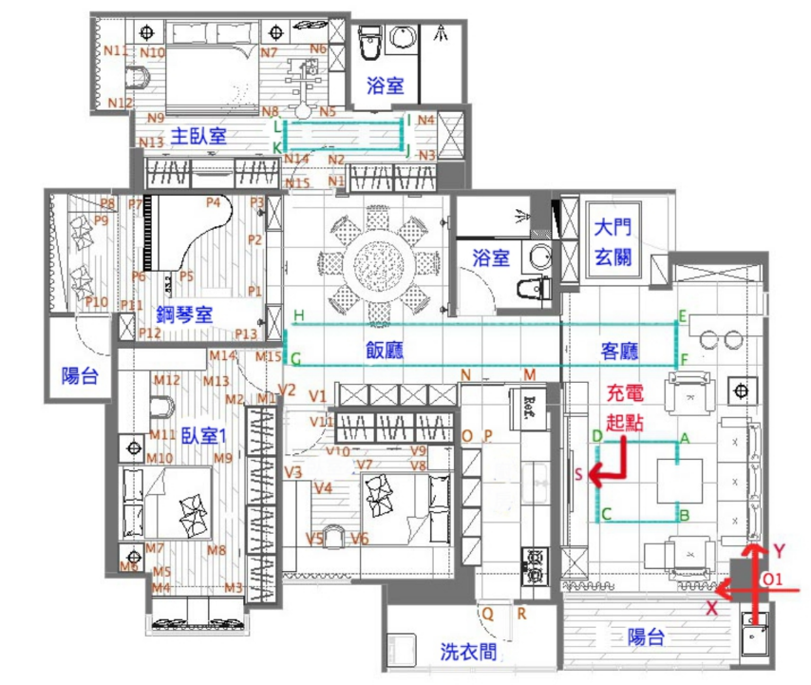
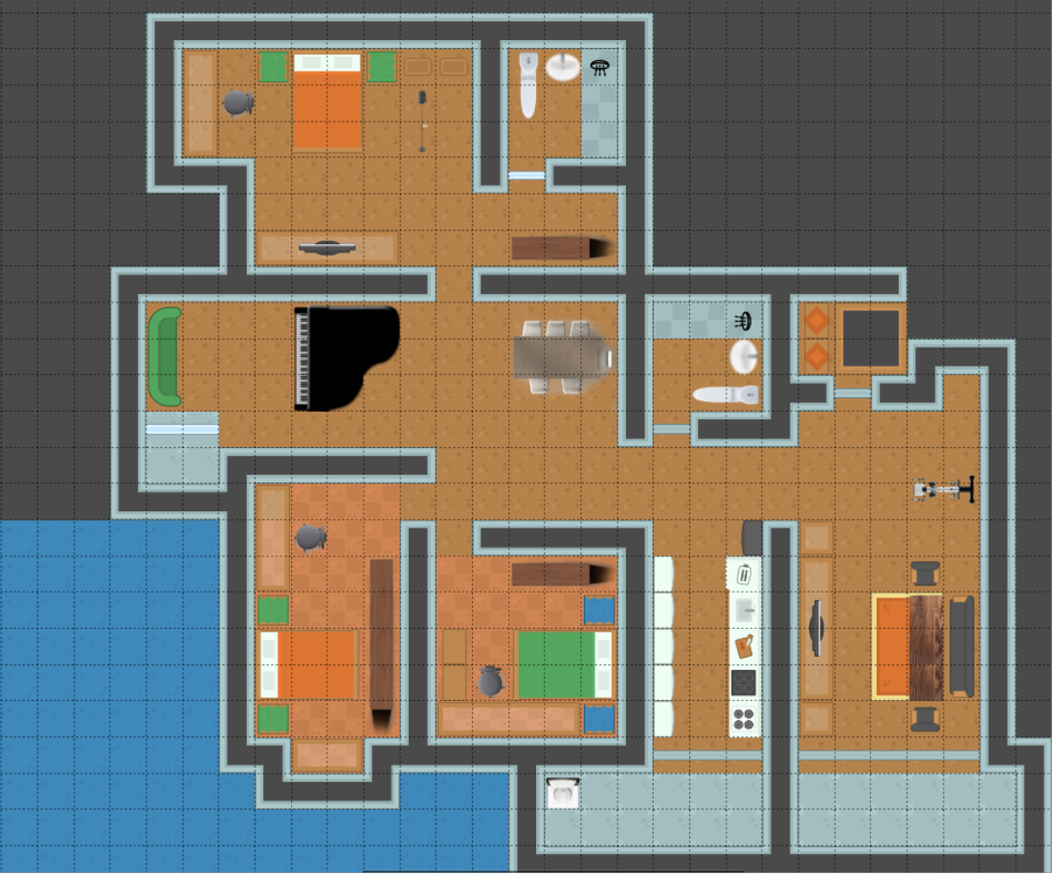

系統架構
Action
MAP
View
Response
iVacummn Robot
Notes:
架構圖

Slide 6
系統架構-使用工具
使用工具
PyCharm
Tiled
使用語言
Python3
使用套件模組
PyGame
PyTMX
Notes:
使用工具

Slide 7
系統元件說明

Slide 8
元件-地圖

Slide 9
元件-地圖
大小 : 120格*120格，每格邉長16pixel
髒污: 共600 基本髒汙 : 448 加強髒汙 : 152

Slide 10






元件-地圖(圖示)
正常地板
基本髒汙
加強髒汙
充電、清除積塵
Notes:
地圖細部元件 ( 障礙物 髒汙圖示 )

Slide 11
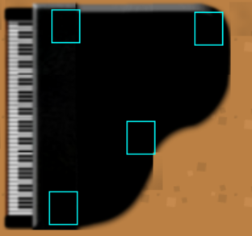






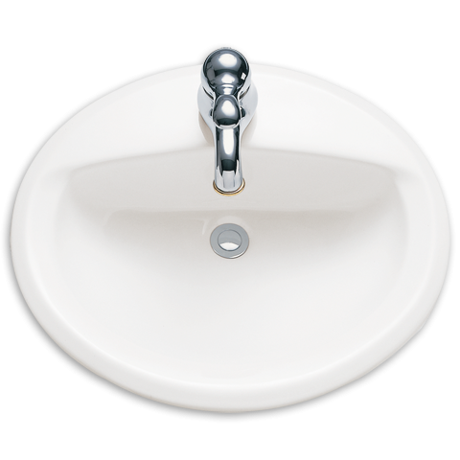
元件-地圖(圖示)
一堆家具
加強細節(柱腳)
Notes:
地圖細部元件 ( 障礙物 髒汙圖示 )

Slide 12
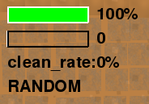

元件-地圖(數據顯示)
左上
右上
時間
座標
電量
集塵量
清掃比率
目前的清掃方式
Notes:
地圖細部元件 ( 障礙物 髒汙圖示 )

Slide 13
元件-iVacuum Robot
大小 : 30pixel*30pixel
移動 : 前進、旋轉
功能 :
紀錄電量
紀錄集塵量
清掃方式
Random
SWALK
斷點續掃

Slide 14
元件-iVacuum Robot 移動
移動優化
Not Good
self.pos += self.vel * self.game.dt
位置 = 速度 * 實際經過的時間
Good
Notes:
( 掃地機器人) 規格 環境未知 移動

Slide 15



元件-iVacuum Robot
紀錄電量
紀錄集塵量
隨時間遞減
隨吸塵類型遞減
隨吸塵量增加

Slide 16
元件-iVacuum Robot
清掃方式一 : RANDOM
流程 :
行走到牆就隨機轉任意角度
Notes:
地圖細部元件 ( 掃地機器人) 清掃方式 RANDOM

Slide 17
元件-iVacuum Robot
清掃方式二 : SWALK
流程 :
行走到牆就轉90度，再行走一小段，再轉90度
Notes:
地圖細部元件 ( 掃地機器人) 清掃方式 RANDOM

Slide 18
元件-iVacuum Robot
清掃方式二 : SWALK
流程 :
行走到牆就轉90度，再行走一小段，再轉90度
Swalk_direction = ‘R’
Swalk_direction = ‘L’
Notes:
地圖細部元件 ( 掃地機器人) 清掃方式 RANDOM

Slide 19
元件-iVacuum Robot
清掃方式二 : SWALK
流程 :
行走到牆就轉90度，再行走一小段，再轉90度
記錄遇牆次數，並多轉90度，然後隨機修改Swalk_direction
Swalk_direction = ‘R’
Swalk_direction = ‘L’
Notes:
地圖細部元件 ( 掃地機器人) 清掃方式 RANDOM

Slide 20
元件-iVacuum Robot
斷點續掃 : A*
F(n) = g(n) + h(n)
G : 現在的cost + 到下一點的cost
next_cost = cost[current] + graph.cost(current, next)
H : Manhattan Distance
def heuristic(a, b):
return (abs(a.x - b.x) + abs(a.y - b.y)) * 10
Notes:
地圖細部元件 ( 掃地機器人) 清掃方式 A*

Slide 21
系統DEMO

Slide 22
系統DEMO
Path
RANDOM
SWALK
Astar ( 斷點續掃 )
Details
移動
障礙物(加強細節)
Notes:
地圖細部元件 ( 掃地機器人) 回家

Slide 23
清掃評比

Slide 24
清掃方式
清掃覆蓋率
 | RANDOM | SWALK
300 s300 | 61% | 47%
420 s | 73% | 67%
Notes:
清掃方式比較

Slide 25
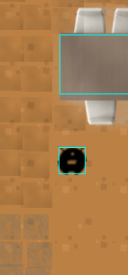
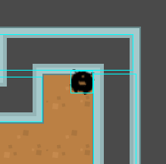

結論
HELP!!
未知環境
受現場障礙物與房間格局影響巨大
脫困能力 Random > Swalk
改進方式
先沿障礙物清掃畫出格局後再用全 局路徑規劃
Notes:
清掃方式比較

Slide 26
Thank you for listening.
TEAM 3
106971001 林上人
106971004 林佑駿
106971009 吳宇翔
107971023 李沛潔

Slide 27
工作分配
106971001 林上人
106971004 林佑駿
106971009 吳宇翔
107971023 李沛潔

